Slide 1
Unit5: The comparison of C++ and Java
5.1 Object-oriented programming
  5.1.1 Class and object
  5.1.2 Beginning with the C++ standard library
  5.1.3 Inheritance and Polymorphism
5.2 Templates and generic programming
  5.2.1 Templates
  5.2.2 Overloading
machunyan
西北工业大学软件与微电子学院

Slide 2
5.1.3 Inheritance and Polymorphism
1. 派生类的声明方式
2. 派生类成员访问权限
3. 派生类的构造函数和析构函数
4. 基类与派生类之间的转型
5. 虚函数和多态
6. 纯虚函数与抽象类
7. 多重继承与虚继承
machunyan
西北工业大学软件与微电子学院

Slide 3
1. 派生类的声明方式
C++声明派生类的一般形式为
class 派生类名: ［继承方式］ 基类名
{
派生类新增加的成员
} ;
  继承方式包括:public(公用的)，private(私有的)和protected(受保护的)，此项是可选的，如果不写此项，则默认为private(私有的)
  可以继承多个基类，基类之间用“,”分隔
machunyan
西北工业大学软件与微电子学院

Slide 4
1. 派生类的声明方式（续）
举例：
class Hero ：public Action , public CanFly{
};
machunyan
西北工业大学软件与微电子学院

Slide 5
2. 派生类成员访问权限
派生类继承方式和访问权限：
      无论何种继承方法，基类的私有成员在派生类中不能被派生类的成员函数直接引用，只有基类的成员函数可以引用它，因此派生类可以通过公用成员函数访问基类的私有成员（与Java同）。
  （1）公用继承：（与Java相同）
    基类的公用成员和保护成员在派生类中仍然保持其公用成员和保护成员的属性；
      class Teacher:public FacultyMember
machunyan
西北工业大学软件与微电子学院

Slide 6
2. 派生类成员访问权限（续）
派生类继承方式和访问权限（续）
  （2）私有继承：
    基类的公用成员和保护成员在派生类中的访问属性相当于派生类中的私有成员，即派生类的成员函数能访问它们，而在派生类外不能访问它们。
      class Teacher:private FacultyMember
machunyan
西北工业大学软件与微电子学院

Slide 7
2. 派生类成员访问权限（续）
派生类继承方式和访问权限（续）
  （3）保护成员和保护继承：
    基类的公用成员和保护成员在派生类中都成了保护成员。即派生类的成员函数能访问它们，而在派生类外除了继承该派生类的派生类，其他类不能访问它们。
    class Teacher:private FacultyMember
举例：Teacher.cpp(.h)
FacultyMember.cpp(.h)
machunyan
西北工业大学软件与微电子学院

Slide 8
3. 派生类的构造函数和析构函数
构造函数对数据成员初始化。在设计派生类的构造函数时，不仅要考虑派生类所增加的数据成员的初始化，还应当考虑基类的数据成员初始化。派生类构造函数实现的首行写法：
  派生类构造函数名（总参数表列）: 基类构造函数名（参数表列），例如：Teacher.cpp(.h),FacultyMember.cpp(.h)
machunyan
西北工业大学软件与微电子学院

Slide 9
3. 派生类的构造函数和析构函数(续)
在建立一个对象时，执行构造函数的顺序是:
  ①派生类构造函数先调用基类构造函数；
  ②再执行派生类构造函数本身(即派生类构造函数的函数体)。
  在派生类对象释放时，先执行派生类析构函数再执行其基类析构函数。
  举例：5.1\5.1.3\知识点1-4\main.cpp
machunyan
西北工业大学软件与微电子学院

Slide 10
4. 基类与派生类之间的转型
(1) 派生类对象可以向基类对象赋值
  可以用子类(即公用派生类)对象对其基类对象赋值。赋值后不能通过基类FacultyMember对象去访问派生类Teacher对象的成员，因为b的成员与a的成员是不同的(见下页图示)。
      FacultyMember members[35];
      members[1]=Official("a001","xiao","13000099822","Service for teachers");
machunyan
西北工业大学软件与微电子学院

Slide 11
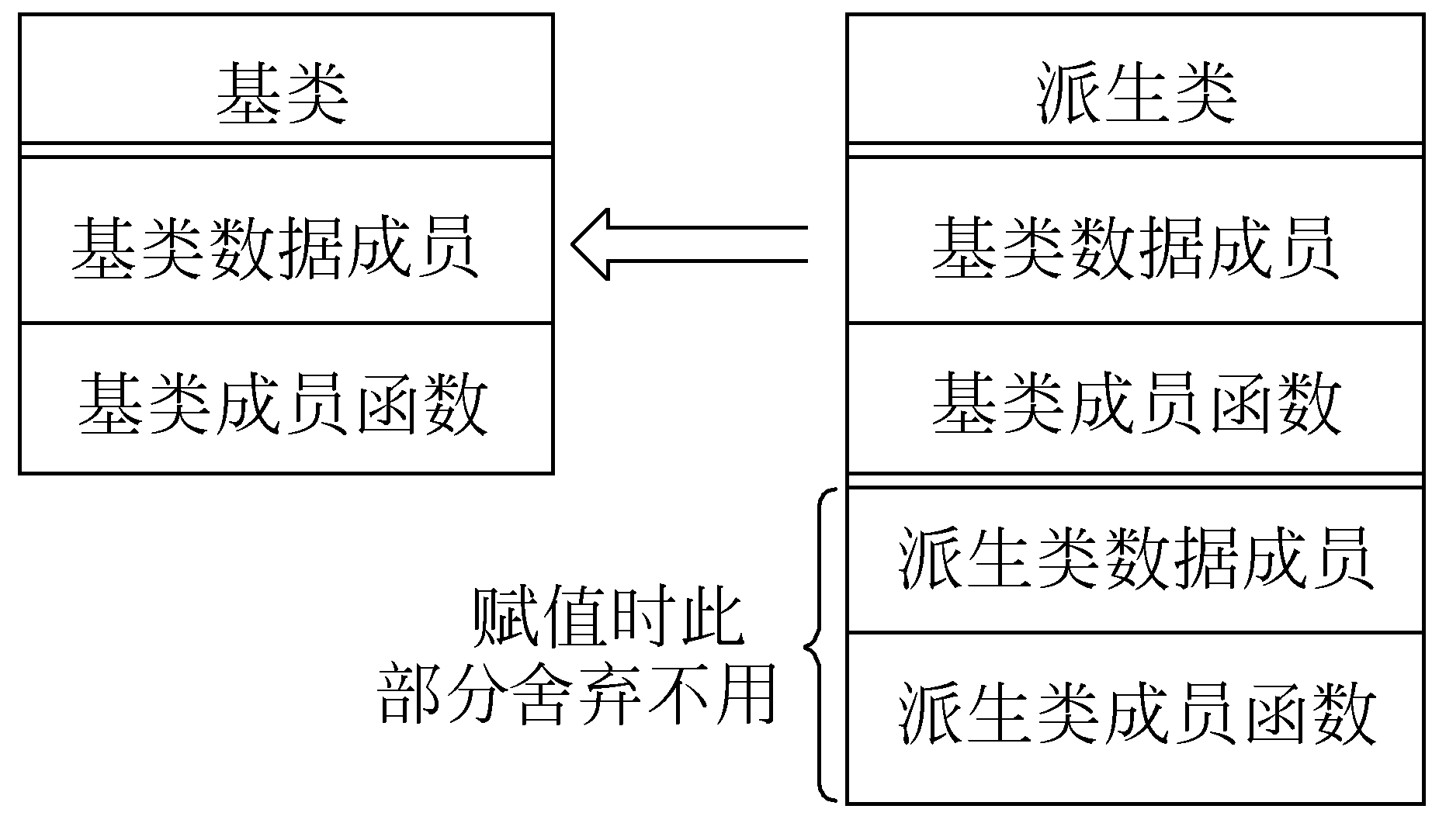
4. 基类与派生类之间的转型(续)
(1) 派生类对象可以向基类对象赋值（续）
machunyan
西北工业大学软件与微电子学院

Slide 12
4. 基类与派生类之间的转型(续)
(2) 派生类对象可以替代基类对象向基类对象的引用进行赋值或初始化。
  FacultyMember &mem;
  Official official("a001","xiao","13000099822","Service for teachers");
  Mem = official;
引用变量mem是official的别名， mem和official共享同一段存储单元。
machunyan
西北工业大学软件与微电子学院

Slide 13
4. 基类与派生类之间的转型(续)
(3) 如果函数的参数是基类对象或基类对象的引用，相应的实参可以用子类对象。
(4) 派生类对象的地址可以赋给指向基类对象的指针变量。
  用指向基类对象的指针变量指向子类对象是合法的、安全的，不会出现编译上的错误。
machunyan
西北工业大学软件与微电子学院

Slide 14
4. 基类与派生类之间的转型(续)
对于 FacultyMember mem；
  通过mem调用方法toString()时，执行的一定是基类的该方法，即使该变量是用派生类对象赋的值，而且派生类对象重写了该方法，也不会调用
      知识点1-4/FacultyMain.cpp
    如果像Java一样，实现多态，在C++中要满足两个条件，见知识点-5虚函数和多态。
machunyan
西北工业大学软件与微电子学院

Slide 15
5. 虚函数和多态
1）虚函数
  在函数声明的最左边增加一个关键字virtual,在类外定义虚函数时，不必再加virtual。
  C++规定，当一个成员函数被声明为虚函数后，其派生类中的同名函数都自动成为虚函数。
虚函数的作用是允许在派生类中重新定义与基类同名的函数，并且可以通过基类指针或引用来访问基类和派生类中的同名函数(实现多态)。
machunyan
西北工业大学软件与微电子学院

Slide 16
5. 虚函数和多态（续）
总结：C++中的继承机制导致的多态的方法必须满足两个条件：
（1）该方法在基类中必须是虚函数或纯虚函数；
（2）该方法必须通过基类的引用或指针调用；
多态应用举例
    知识点5/FacultyMain.cpp
machunyan
西北工业大学软件与微电子学院

Slide 17
5. 虚函数和多态（续）
Official o("a001","xiao","13000099822","Service for teachers");
FacultyMember t = o;
FacultyMember &f = o;
FacultyMember *g = &o;
toString()函数是虚函数，那么：t.toString(), f.toString(), g->toString()分别执行的哪个类中的方法体？
machunyan
西北工业大学软件与微电子学院

Slide 18
5. 虚函数和多态（续）
当派生类的对象从内存中撤销时一般先调用派生类的析构函数，然后再调用基类的析构函数。
  main.cpp
虚析构函数
  main.cpp
    最好把基类的析构函数声明为虚函数。这将使所有派生类的析构函数自动成为虚函数。这样，如果程序中显式地用了delete运算符准备删除一个对象，而delete运算符的操作对象用了指向派生类对象的基类指针，则系统会调用相应类的析构函数。
machunyan
西北工业大学软件与微电子学院

Slide 19
6. 纯虚函数与抽象类
1）纯虚函数
  声明纯虚函数的一般形式是：
    virtual 函数类型 函数名 (参数表列) =0;
      ① 纯虚函数没有函数体；
      ② “=0”并不表示函数返回值为0，它只起形式上的作用，告诉编译系统“这是纯虚函数”;
      ③ 这是一个声明语句，最后应有分号。
machunyan
西北工业大学软件与微电子学院

Slide 20
6. 纯虚函数与抽象类（续）
纯虚函数的作用是在基类中为其派生类保留一个函数的名字，以便派生类根据需要对它进行定义，实现多态。
    如果在一个类中声明了纯虚函数，而在其派生类中没有对该函数定义，则该虚函数在派生类中仍然为纯虚函数。
machunyan
西北工业大学软件与微电子学院

Slide 21
6. 纯虚函数与抽象类（续）
2）抽象类
      但是在面向对象程序设计中，往往有一些类，它们不用来生成对象。定义这些类的惟一目的是用它作为基类去建立派生类。它们作为一种基本类型提供给用户，用户在这个基础上根据自己的需要定义出功能各异的派生类，用这些派生类去建立对象。
      凡是包含纯虚函数的类都是抽象类。因为纯虚函数是不能被调用的，包含纯虚函数的类是无法建立对象的。
      举例：Shap.h(.cpp),Circle.h(.cpp), Cylinder.h(.cpp)
machunyan
西北工业大学软件与微电子学院

Slide 22
6. 纯虚函数与抽象类（续）
C++抽象类不能实例化，不能定义一个抽象类的对象，可以声明一个抽象类的指针和引用。通过指针或引用，指向并访问派生类对象，进而访问派生类的成员，这种访问时具有多态特征。
  举例：Adventure.cpp
machunyan
西北工业大学软件与微电子学院

Slide 23
6. 纯虚函数与抽象类（续）
总结：C++中的继承机制导致的多态的方法必须满足两个条件：
（1）该方法在基类中必须是虚函数或纯虚函数；
（2）该方法必须通过基类的引用或指针调用；
多态应用举例
    知识点5/FacultyMain.cpp
machunyan
西北工业大学软件与微电子学院

Slide 24
7. 多重继承与虚继承
在C++中，如果一个派生类有多个直接基类，而这些直接基类又有一个共同的基类，则在最终的派生类中会保留该间接共同基类数据成员的多份同名成员。
  在引用这些同名的成员时，必须在派生类对象名后增加直接基类名，以避免产生二义性，使其惟一地标识一个成员。
  For example VirtualExtend.cpp
machunyan
西北工业大学软件与微电子学院

Slide 25
7. 多重继承与虚继承(虚)
类通过虚继承指出它希望共享其虚基类的状态。在虚继承下，对给定虚基类，无论该类在派生层次中作为虚基类出现多少次，只继承一个共享的基类子对象。共享的基类子对象称为虚基类。
声明虚基类的一般形式为
class 派生类名: virtual 继承方式 基类名
    For example VirtualExtend.cpp
machunyan
西北工业大学软件与微电子学院

Slide 26
5.1.3 Inheritance and Polymorphism
1. 派生类的声明方式
2. 派生类成员访问权限
3. 派生类的构造函数和析构函数
4. 基类与派生类之间的转型
5. 虚函数和多态
6. 纯虚函数与抽象类
7. 多重继承与虚继承
machunyan
西北工业大学软件与微电子学院

